Slide 1
Там, где заканчиваются ежегодные выборы, начинается рабство ( Д. Адамс )

Slide 2
Участие в выборах – проявление социальной ответственности, совести, политической и правовой зрелости каждого человека.
ВЫБОРЫ

Slide 3
Мы объясним вам зачем каждому гражданину участвовать в выборах
ВЫБОРЫ

Slide 4
Ты хочешь видеть
свою страну богатой
и процветающей?
Тогда бегом на выборы!

Slide 5
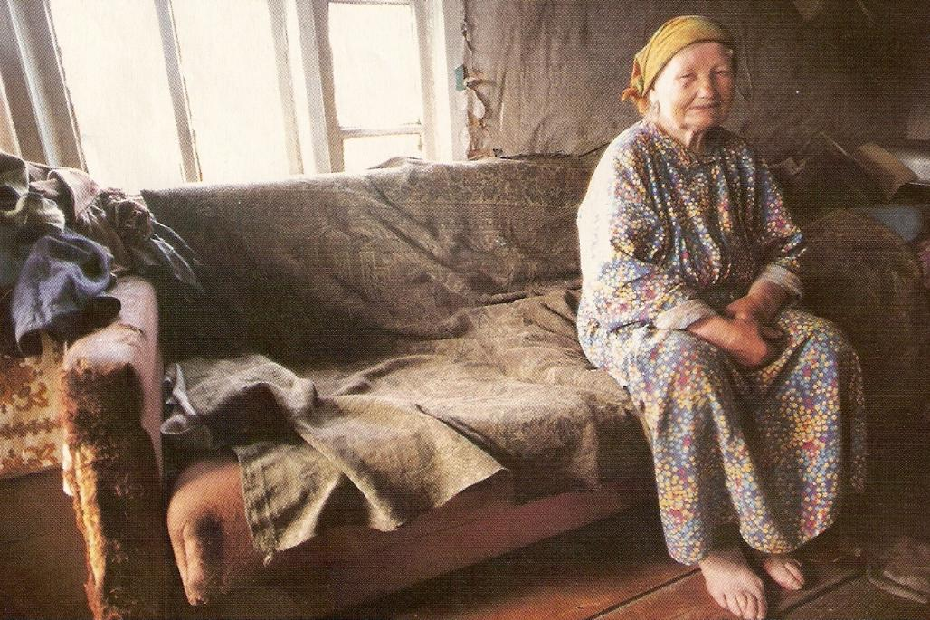
Пока на Руси жить нелегко...
ВЫБОРЫ

Slide 6
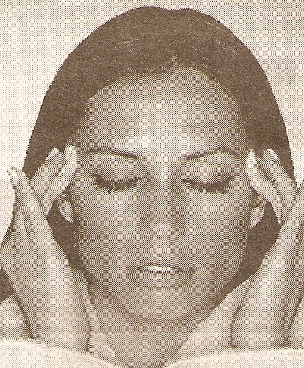
Будущее страны в твоих руках!
задумайся!
ВЫБОРЫ

Slide 7
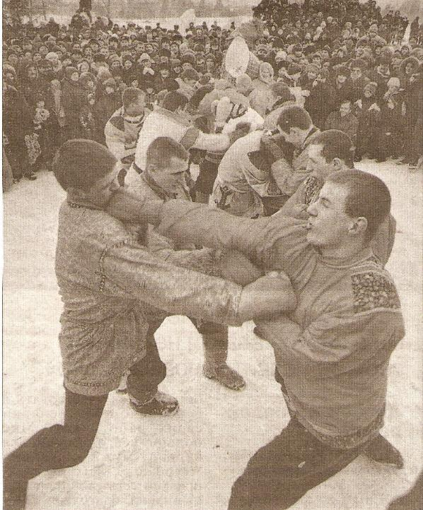
Пути решения бывают разные.
Есть такой вариант:
ВЫБОРЫ

Slide 8
Мы предлагаем другой способ - демократический
ВЫБОРЫ
На основе Конституции РФ ст. 3 и 32, предоставляющие нам избирательные права

Slide 9
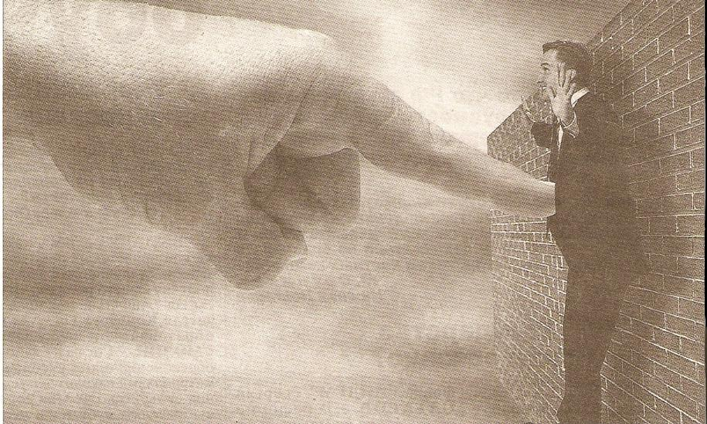
ВЫБОРЫ
Зная свои права легко припереть к стене любого начальника

